Slide 1
Un conflit idéologique qui s’étend à toute la culture

Slide 2
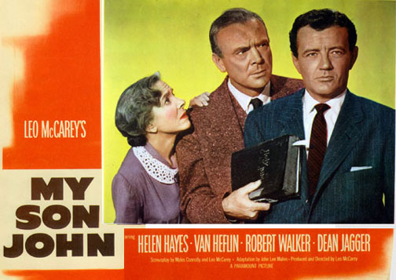
My son John (1952)

Slide 3
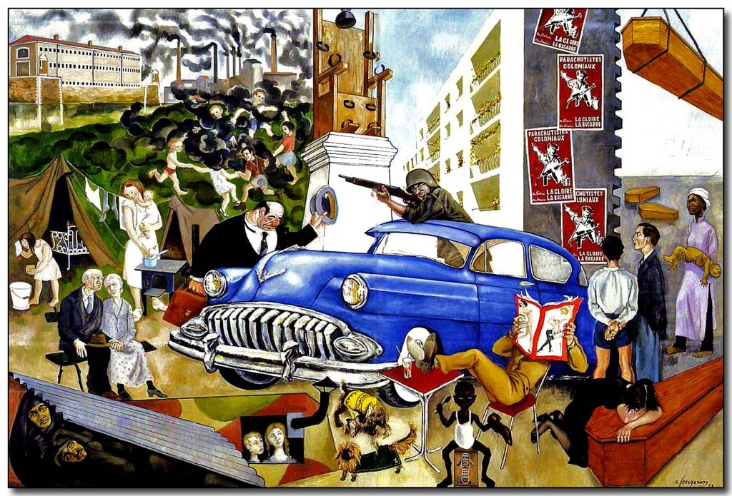
André Fougeron « La civilisation atlantique », 1953. Sourcing image : « La Figuration narrative – des années 1960 à nos jours » par Jean-Louis Pradel, éditions Gallimard - RMN (2008).

Slide 4
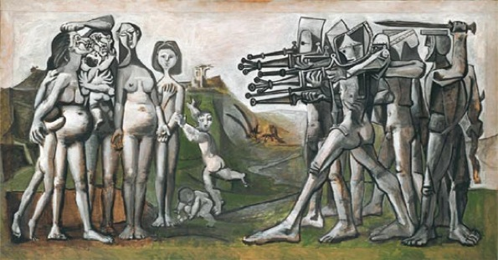
Picasso et le massacre de Corée (1951)

Slide 5
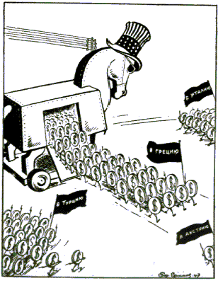
Le plan Marshall, cheval de Troie des USA en Europe
De haut en bas : Italie, Grèce, Turquie, Hongrie

Slide 6
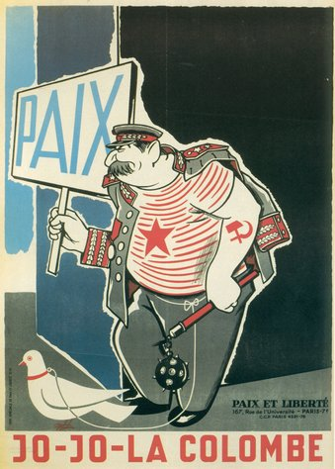

Slide 7
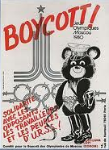

Slide 8
